Slide 1


Научное студенческое общество
Красноярского филиала Финансового университета при Правительстве Российской Федерации
Общий руководитель НСО:
Заведующий Проектной лабораторией – Тюрина С.А.
Научный руководитель НСО:
Главный специалист Проектной лаборатории – Чудинов О.О.
Председатель НСО:
Диль К.А.
Красноярск – 2023 г.

Slide 2

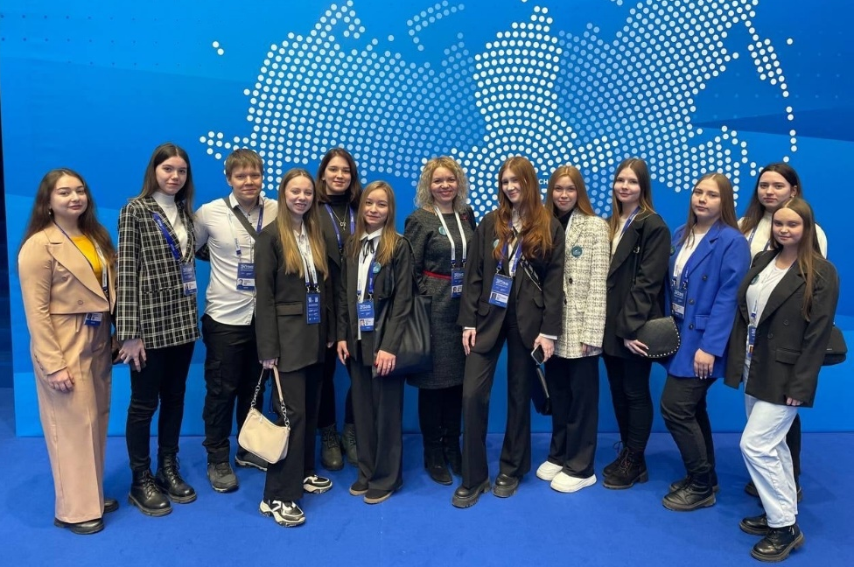
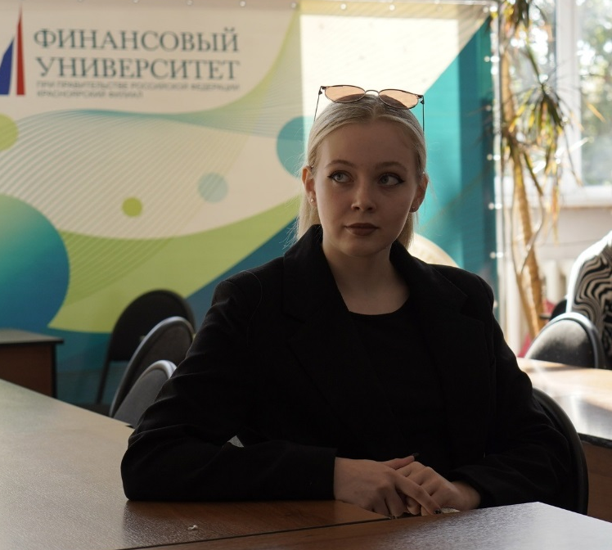
Формирование Научного студенческого общества
Научное студенческое общество Красноярского филиала Финансового Университета было создано в 2020 году.
С каждым годом НСО увеличивает перечень мероприятий, организатором которых является научное студенческое общество.
В 2023 году общество насчитывает более 30 участников.
В 2022-2023 гг. учебном году члены НСО стали организаторами и приняли участие более чем в 60 мероприятиях
В новом учебном году
Председателем НСО была выбрана
Диль Кристина Андреевна

Slide 3
Цели и задачи
Целью деятельности НСО является поддержание условий в Красноярском филиале внеучебной научной среды, повышения вовлеченности студентов в научно-экономическую сферу, популяризация науки.
Задачи, решаемые при этом НСО:
1. Развитие инновационной деятельности и взаимодействия с органами государственной власти и местного самоуправления, бизнес-сообществом в целях обеспечения долгосрочного устойчивого развития Красноярского края.
2. Интеграция результатов научно-исследовательской и экспертно-аналитической работы в учебный процесс.
3. Повышение эффективности и результативности фундаментальных и прикладных научных исследований по приоритетным направлениям развития по приоритетным направлениям развития инновационной экономики.
4. Обеспечение условий для повышение научного потенциала Красноярского филиала Финуниверситета.
5. Реализация целевых показателей Программы развития Красноярского филиала Финуниверситета на 2022 год.

Slide 4


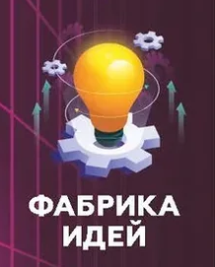





Мероприятия
Мероприятия, разработанные совместно с НСО:
Участие в мероприятиях:

Slide 5


Мероприятия
Выступали площадкой для проведения мероприятий:

Slide 6
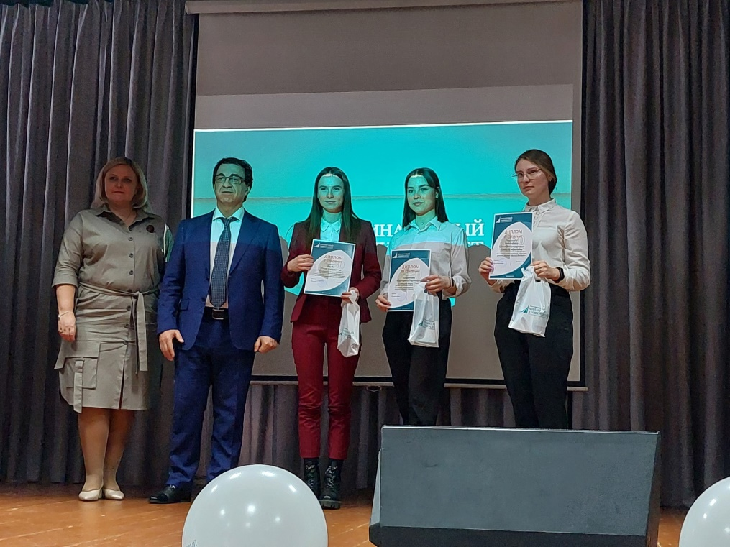


Всероссийская научно-практическая конференция
21 февраля 2023 года Красноярский филиал Финансового Университета выступил в качестве организатора во Всероссийской научно-практической конференции «Социально-экономический ландшафт региона: государственные финансы» в очно-дистанционном и заочном форматах.

Slide 7



XIV Международный научный студенческий конгресс «Экономика России: новые тренды развития» с применением дистанционных технологий
31 марта 2023 года Красноярский филиала Финуниверситета принял участие в XIV Международном научном студенческом конгрессе «Экономика России: новые тренды развития» с применением дистанционных технологий. 25 студентов филиала приняли участие в конгрессе, из них 3 члена НСО.
Заместитель научного студенческого общества - Роман Достовалов стал победителем и получил диплом 3 степени.

Slide 8

  Участие студентов в научных мероприятиях, организуемых Финуниверситетом и их партнерами
XIV Международный научный студенческий конгресс «Экономика России: новые тренды развития», Финансовый университет при Правительстве РФ. Дипломы 1, 2 и 3 степени.
Студент Красноярского филиала принял участие в конкурсе «Лауреат премии ректора Финансового университета» 2023 года, в номинации «За достижения в учебе». Победитель в номинации «За достижения в учебе».
XII Международный конкурс научных работ студентов и аспирантов (Финансовый университет при Правительстве Российской Федерации), Финансовый университет при Правительстве РФ. Диплом 1 степени.
Всероссийский конкурс профессионального мастерства, Уфимский филиал Финуниверситета. Диплом 3 степени.
VII Всероссийская студенческая научно-практическая конференция «Проект для России: эффективные финансовые механизмы», Сургутский филиал Финуниверситета. Диплом 2 степени.
II Всероссийская олимпиада по бухгалтерскому учету и отчетности, Шадринский филиал Финуниверситета. Дипломы 2 и 3 степени.

Slide 9
  Публикации в РИНЦ и прочих сборниках
37 студенческих работ были опубликованы в сборнике РИНЦ:
Социально-экономический ландшафт региона: государственные финансы: материалы Всерос. науч.-практ. конф. преподавателей, студентов и практиков. Красноярск, 21 февраля 2023 г. [Электронный ресурс] / отв. ред. М. А. Киль. – Электрон. дан. (1,64 Mb). – Красноярск : Сиб. федер ун-т, 2023.
Прочие сборники:
Сборнике научных работ XVI РОССИЙСКОЙ МЕЖВУЗОВСКОЙ НАУЧНО-ПРАКТИЧЕСКОЙ КОНФЕРЕНЦИИ ПРЕПОДАВАТЕЛЕЙ И СТУДЕНТОВ «ЮНОСТЬ. ТВОРЧЕСТВО. ПРОГРЕСС»​. ГОТОВ К ЦИФРЕ» - НОВЫЙ ВИТОК ЦИФРОВИЗАЦИИ В РОССИИ. Пермский финансово-экономический колледж – филиал ФГОБУ ВО «Финансовый университет при Правительстве Российской Федерации» Пермь, 2023, стр. 168.

Slide 10








Партнёры

Slide 11

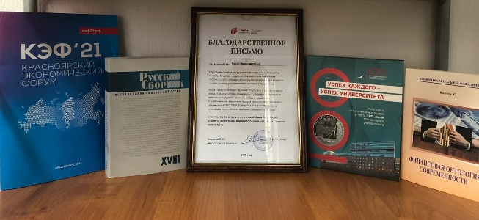
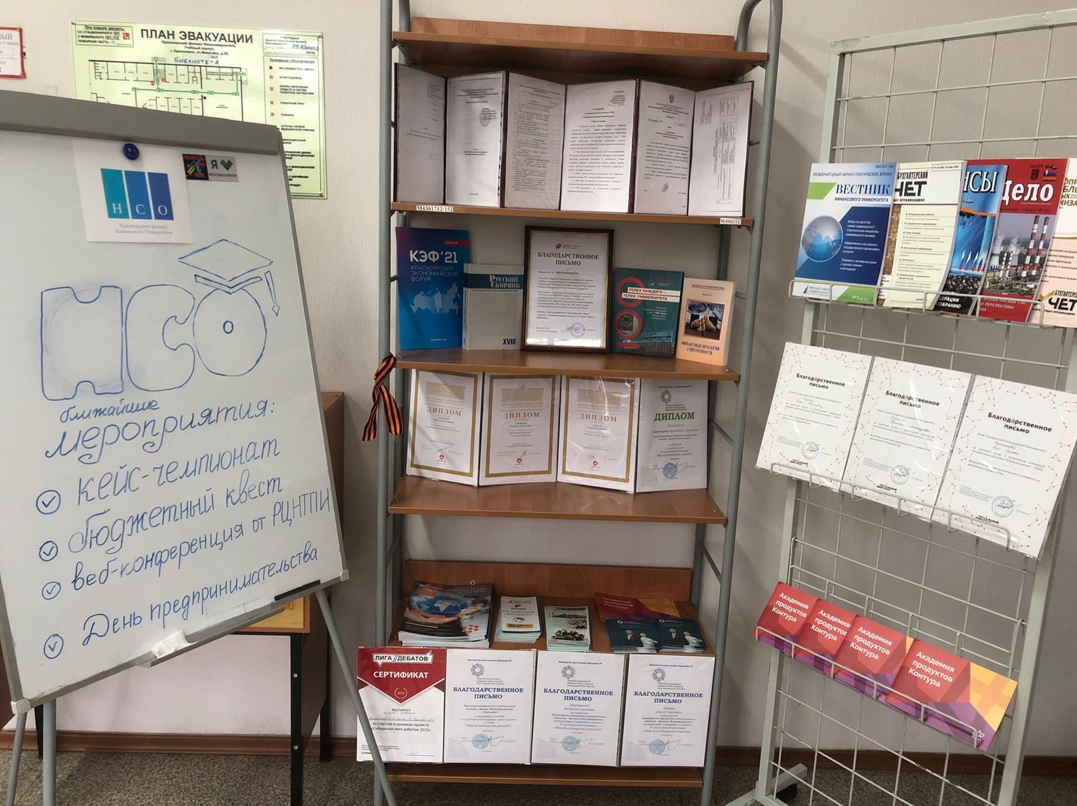
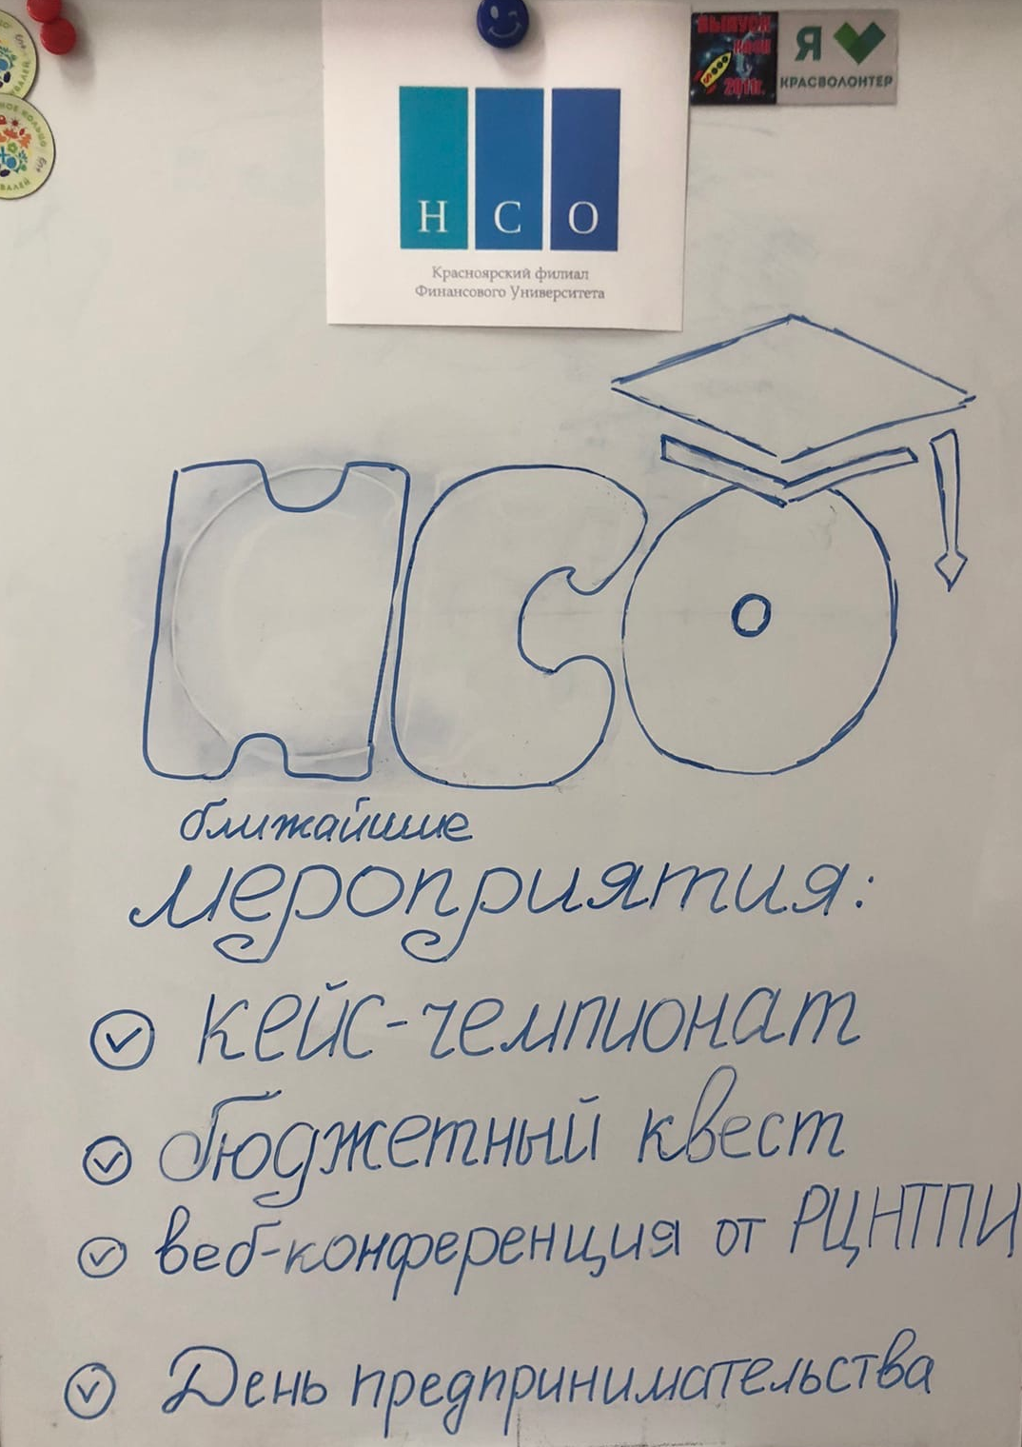
Стенд НСО
Стенд НСО при библиотеке филиала

Slide 12

Спасибо за внимание!

